Slide 1
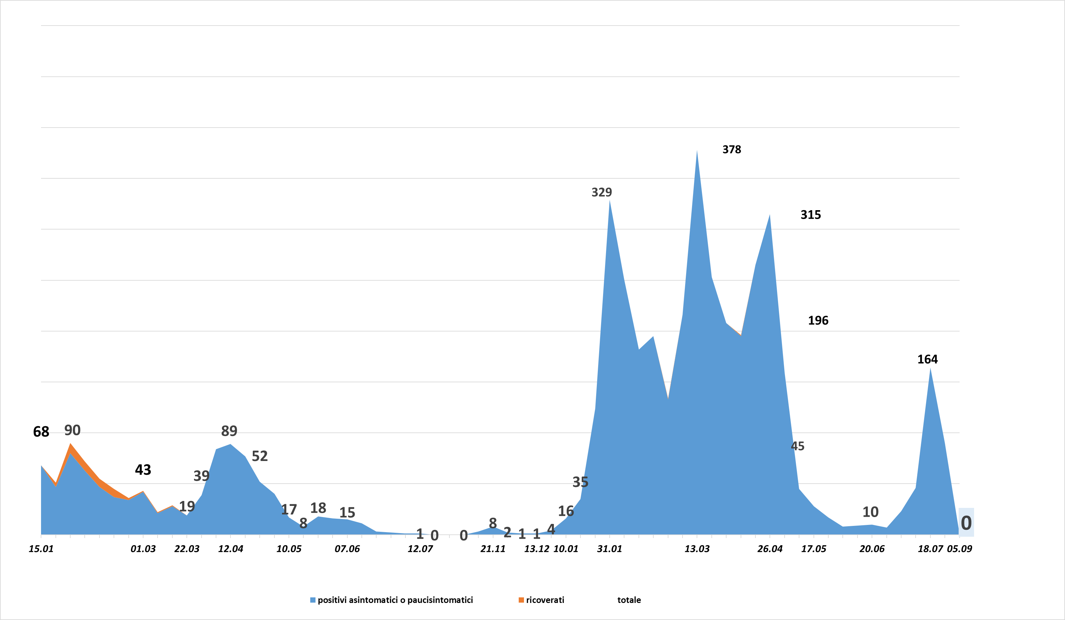
Andamento della diffusione del Covid-19 tra i detenuti reclusi nell’insieme degli Istituti di Pena del Lazio dal 15 gennaio al 5 settembre 2022

